Slide 1

Infoabend
Ein erstes Kennenlernen!
Schön dass du/ihr euch Zeit nehmt!

Slide 2
Was WIR von Kindern verlangen
Ein Experiment

Slide 3
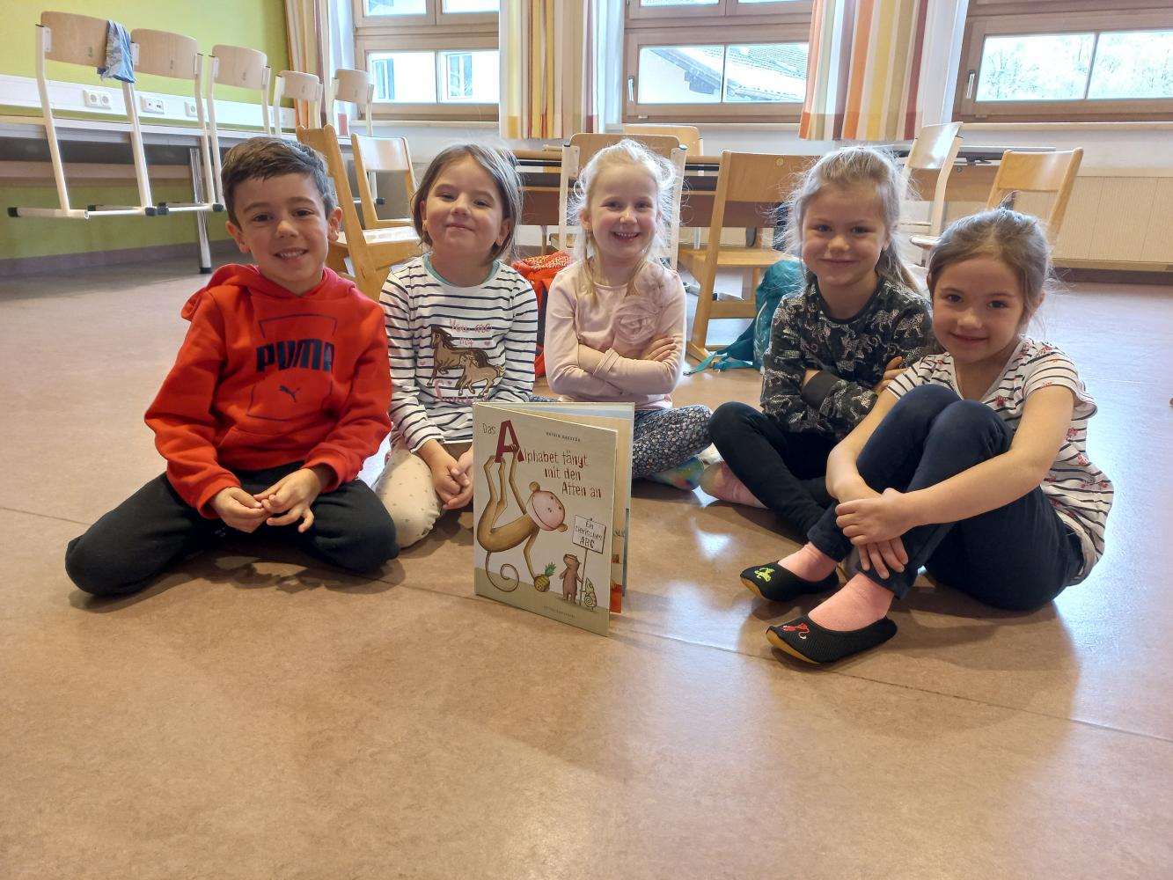
Laura
Josefa
Mia
Adrian
Martha
Fotos vom Kennenlerntag
Schimpfössl | Josefa
Juen | Martha
Marassi Kathrein | Adrian
Wolf | Mia
Philippitsch | Laura

Slide 4
Unsere Schule im Schuljahr 2024/25
Die VS Grins wird im kommenden Schuljahr wieder als zweiklassige Volksschule geführt. (Erklärung)
Insgesamt nur mehr 33 Kinder
1. Klasse | 2. Klasse
1. und 2. Stufe | 3. Und 4. Stufe
5 Kinder – 1. Stufe 11 Kinder – 2. Stufe | 11 Kinder – 3. Stufe 6 Kinder – 4. Stufe
???? | Petter Hugo

Slide 5
Wichtige Infos für die
1. Schulwoche
Schuljahr 2024/25
Schulbeginn – Montag, 9. September, 7:45 Uhr
Unterrichtsende 11:30 Uhr
Bereits ab Dienstag, 10. September, versuchen wir nach dem Stundenplan zu unterrichten.
Eventuell wird auch schon der Herbstwandertag in der ersten Woche abgehalten
Eröffnungswortgottesdienst ist noch offen – wird über die Webseite bekannt gegeben.

Slide 6
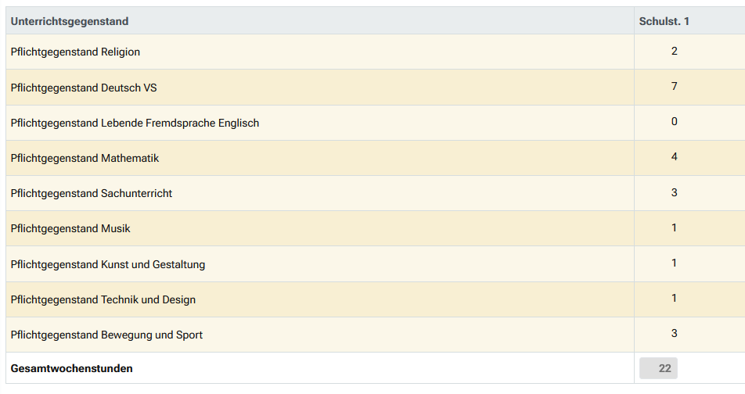
Stunden – Anzahl/Woche

Slide 7
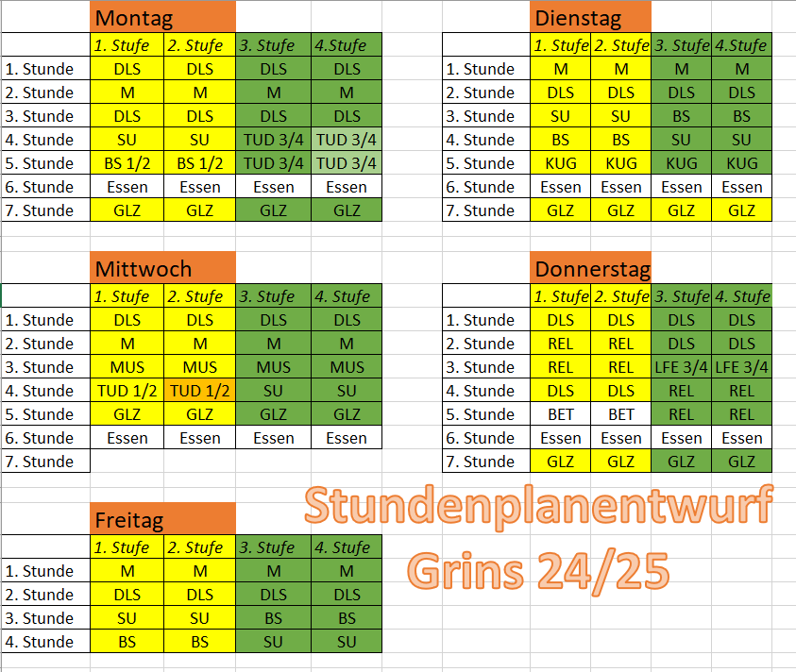
Stundenplan (mit Vorbehalt)

Slide 8
Schulstart - so kann er gelingen
Mithilfe der Eltern
Kinder lernen die Lehrpersonen möglichst schon vor dem Schulbeginn kennen – Schnuppervormittage waren sehr nett
Schulleiter besucht die Kinder regelmäßig im KG
Eltern sprechen zuhause positiv über die Schule und das Lernen. Sie drohen nicht damit „Warte nur, ……“
Eltern/Großeltern erzählen positiv von ihrer eigenen Schulzeit

Slide 9
…wie können die Eltern mithelfen?
VORLESEN- vorlesen – vorlesen (auch der Papa)
Bücher, Zeitungen, Comics ….
Spielen: würfeln, unterscheiden, Dinge benennen,
Mengen erkennen, Würfelbild bis 6 sofort erkennen
Reime/Gedichte und Liedtexte erlernen
Achtung – Lautieren nicht Buchstabieren
L, B, F und nicht El, Be, Ef,
Umgang mit der Schere üben
Schuhe binden
Brote streichen
Toilettenbesuch – Regeln am Klo besprechen!

Slide 10
….wie können Eltern mithelfen
Sprachspiele: Ich sage dir einen Satz vor – sprich ihn mir nach - Autofahrten
Ich sage dir zwei, drei oder vier Zahlen vor – merk sie dir, und sprich sie nach!
Decke mir bitte den Tisch für 5 Personen. Jeder braucht einen Löffel, eine Gabel und ein Messer ….
Hol mir bitte aus der Speisekammer fünf Karotten…..
Beim Stiegensteigen mitzählen lassen.
Beginne bei 5 und zähle weiter.
Rückwärts ab 8 ☺
Schulweg zu Fuß üben!
Zeichnen, malen – dabei auf die Stifthaltung achten – Korrektur, wenn notwendig – richtiges Vorzeigen

Slide 11


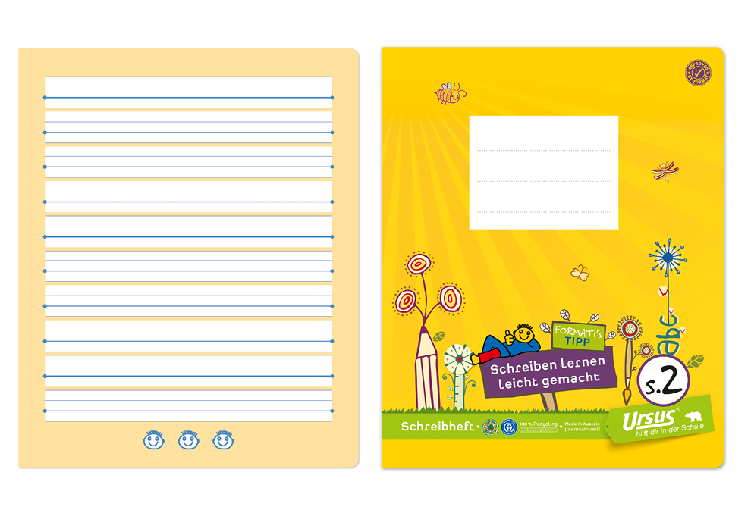
Hefte und bücher (Lehrperson)
Lese-zusatzhefte werden bestellt
Hefte besorgen die Lehrpersonen

Slide 12
Das besorgen bitte die Eltern
Turnkleidung kurz/lang
Turnschuhe mit weißer Sohle
Buntstifte/Holzfarben
Spitzer/Radiergummi/Bleistifte/Federpennal
Wachsmalkreiden
Zeichenblock (besorgt eventuell die Lehrperson)
Wasserfarben
Werkkoffer
Etc.
Die genaue Einkaufsliste wird euch aber zeitgerecht übermittelt
das entscheidet die neue Lehrperson

Slide 13
Notengebung/Bewertung
Start in der 1. Stufe – Eingewöhnungsphase
Beobachtungszeitraum bis ca. Weihnachten
Entscheidung über Vorschulstufe in Absprache mit den Eltern
Ab 1. Semester auch mit Noten Bewertungsgespräche – Kind, Eltern, Lehrer
Kompetenzraster als Grundlage – neuer Lehrplan wird umgesetzt
Stärken/Schwächenanalyse
IKM+, auf der 3. und 4. Stufe

Slide 14
Wofür wir noch stehen
Dorfleben mitgestalten
Erntedank 24
Faschingsfest 25
Muttertagsfeier 25
ev. Vatertagsturnier
Zusammenarbeit mit dem Kindergarten
Sport ist uns sehr wichtig (Schwimmen/Schi fahren/Bewegung im Freien, Hopsi Hopper)
Projektunterricht mit anderen Schulen - Denken über die Dorfgrenze hinaus
Gestalten kirchlicher Feste – Erstkommunion
Digitales Lernen von Angang an (Computer Office 365)
Erste Hilfe
Zusammenarbeit mit MS Pians

Slide 15
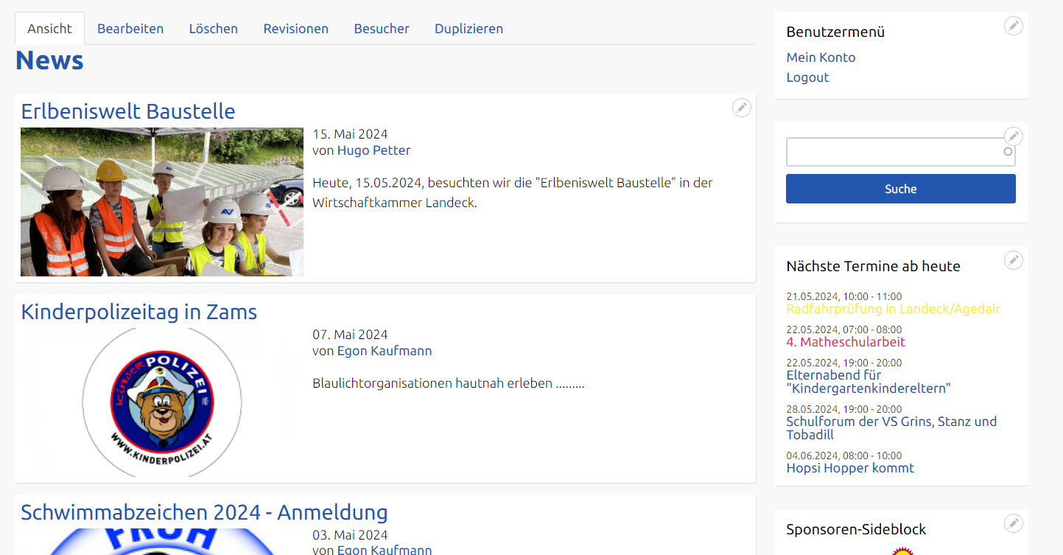
Informationsplattform
Wichtige Info, Newseinträge und Termine
www.vs-grins.tsn.at

Slide 16
ELTERNVERTRETER+INNEN
Wahl
Unterschied – Klassenforum
Schulforum
Aufgaben kurz umreißen

Slide 17
Schulische Tagesbetreuung
Was ist damit eigentlich gemeint?
Wie läuft eine Betreuung ab
Wie teuer ist die Tagesbetreuung?
Warum gibt es diese in Stanz noch nicht?
Anmeldung und Kosten

Slide 18

Kommunikationsplattformen
Handynummer Schule (Egon)
0676 – 84 69 09 308
…ab jetzt schon möglich, wenn gewünscht

Slide 19
Elternfragen

Slide 20
Danke!

